Slide 1
第一章 集合与函数概念
1.1 集 合
1.1.1 集合的含义与表示
第1课时 集合的含义

Slide 2

【自主预习】
1.元素与集合的相关概念
(1)元素:一般地,把_________统称为元素,常用小写
的拉丁字母________表示.
(2)集合:一些_____组成的总体,简称___,常用大写
拉丁字母________表示.
研究对象
a,b,c…
元素
集
A,B,C…

Slide 3
一样
(3)集合相等:指构成两个集合的元素是_____的.
(4)集合中元素的特性:_______、_______和_______.
确定性
互异性
无序性

Slide 4
2.元素与集合的关系
 | 关系 | 概念 | 记法 | 读法
元素与 集合的 关系 | 属于 | 如果_________的元素, 就说a属于集合A | _____ | a属于集合A
 | 不属 于 | 如果___________中的元 素,就说a不属于集合A | ____ | a不属于 集合A
a是集合A
a∈A
a不是集合A
a∉A

Slide 5
3.常见的数集及表示符号
数集 | 非负整数集 (自然数集) | 正整 数集 | _______ | 有理 数集 | _______
符号 | __ | ______ | Z | __ | R
整数集
实数集
N*或N₊
N
Q

Slide 6
【即时小测】
1.下列各组对象中不能组成集合的是 ( )
A.北京大学2016年入学的全体学生
B.参加国庆66周年招待会的全体成员
C.清华大学建校以来毕业的所有学生
D.中国的著名数学家
【解析】选D.著名数学家没有明确的标准,不确定.

Slide 7


2.若a是R中的元素,但不是Q中的元素,则a可以是
( )
A.3.14 B.-2 C. D.
【解析】选D.由题意知a应为无理数,故a可以为 .

Slide 8

3.设x∈N, 且 ∈N,则x的值可能是 ( )
A.0 B.1 C.-1 D.0或1
【解析】选B.首先x≠0,排除A,D;又x∈N,排除C,故选B.

Slide 9
4.方程x²-4x+4=0的解集中,有________个元素.
【解析】易知方程x²-4x+4=0的解为x₁=x₂=2,由集合元素的互异性知,方程的解集只有1个元素.
答案:1

Slide 10
5.已知集合M有两个元素3和a+1,且4∈M,则实数a=________.
【解析】因为4∈M,所以a+1=4,故a=3.
答案:3

Slide 11
【知识探究】
探究点1 集合的含义
1.在入学军训中教官喊的“集合”与数学中的“集合”有什么不同?
提示:教官所喊的“集合”是一个动词,而数学中的“集合”是一个名词,是一组对象的称谓.

Slide 12
2.数学必修1课本中的所有难题能否组成集合?
提示:不能,因为难题没有统一的标准,什么样的题是难题不确定.

Slide 13
【归纳总结】
集合中元素的三个特性及作用
(1)确定性:给定一个集合,任何一个对象是不是这个集合的元素,必须是确定的,其作用为判断一组对象能否组成集合.

Slide 14
(2)互异性:对于给定的一个集合,它的任何两个元素都不相同,相同的对象只能算作一个元素,其作用为判断集合的表示是否正确.
(3)无序性:集合中的元素没有前后顺序,不因改变两个元素在集合中的位置、顺序,而改变集合,其作用是判断集合的关系,确定集合的元素.

Slide 15
【拓展延伸】元素和集合含义的关注点
(1)元素:集合中的元素可以是任何研究对象,如数、点、三角形、学生、解析式等.
(2)集合:是指一个总体,已暗含“所有”“全部”
“全体”的意思,简称为集.

Slide 16
探究点2 元素与集合的关系及常用数集
1.元素和集合间是否只有属于和不属于关系?
提示:元素和集合之间只有属于和不属于两种关系,此外没有其他关系.
2.N与N*表示同一个集合吗?
提示:不是.N表示自然数集,N*表示正整数集.

Slide 17
【归纳总结】
1.应用符号“∈”和“∉”的三个关键点
(1)唯一性:由集合中元素的确定性可知给定一个对象,要么它是给定集合的元素,要么不是这个集合的元素.

Slide 18
(2)专用性:符号“∈”和“∉”是表示元素与集合之间关系的,不能用来表示元素与元素或者集合与集合之间的关系.
(3)方向性:符号“∈”和“∉”具有方向性,左边是元素,右边是集合,形如N∈0是错误的.

Slide 19
2.常用数集及其符号表示的两个关注点
(1)准:对常用数集的符号要记忆准确,书写规范,并且要明确各数集所含的元素.
(2)记:要记住0是最小的自然数.
易错警示:N*和N₊的含义是一样的,不要误记为N*或N⁺.

Slide 20

类型一 集合的判定问题
【典例】1.下列对象能组成集合的是 ( )
A.屠呦呦实验室的全体工作人员
B.2016年全国高考数学卷中所有的难题
C. 的所有近似值
D.某个班级中年龄较小的所有同学

Slide 21


2.判断下列说法是否正确,并说明理由.
(1)1,0.5, , 组成的集合含有四个元素.
(2)方程x2+2x+1=0的解集中有两个元素.
(3)组成单词china的字母组成一个集合.

Slide 22
【解题探究】1.典例1每组中的对象具有确定性吗?标准明确吗?
提示:A中对象具有确定性,分类标准明确,其他三组对象不具有确定性,分类标准不明确.
2.集合中的元素是否可以相同?
提示:集合中的元素是不相同的.

Slide 23
【解析】1.选A.B中的“难题”,C中的“近似值”和D中的“年龄较小”,标准不明确,不满足确定性,因此B,C,D均不能组成集合,而A中的对象都是确定的,而且是不同的,因而能组成集合.

Slide 24
2.(1)不正确.对一个集合,它的元素必须是互异的,由
于0.5= ,在这个集合中只能作为一个元素,故这个集
合含有三个元素.
(2)不正确.因为方程虽有两个相等的实根,但其解集
中只有一个元素-1.
(3)正确.因为组成单词china的字母是确定的.

Slide 25
【方法技巧】判断一组对象组成集合的依据及切入点
(1)依据:元素的确定性是判断的依据.如果考查的对象是确定的,就能组成集合,否则不能组成集合.
(2)切入点:解答此类问题的切入点是集合元素的特性,即确定性、互异性和无序性.

Slide 26
【变式训练】判断下列说法是否正确?并说明理由.
(1)大于3的所有自然数组成一个集合.
(2)未来世界的高科技产品组成一个集合.
(3)接近于0的数的全体组成一个集合.

Slide 27
【解析】(1)中的对象是确定的,互异的,所以可构成一个集合,故(1)正确;(2)和(3)中的“高科技”“接近于0”的标准都是不确定的,所以不能构成集合,故(2),(3)错误.

Slide 28


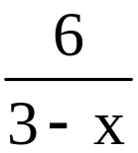
类型二 元素与集合的关系
【典例】1.给出下列关系:① ∈R;② ∉Q;③|-3|∉N;
④|- |∈Q;⑤0∉N.其中正确的个数为 ( )
A.1 B.2 C.3 D.4
2.集合A中的元素x满足 ∈N,x∈N,则集合A中的元素
为________.

Slide 29
【解题探究】1.典例1中数集R,Q,N的含义各是什么?
提示:R表示实数集,Q表示有理数集,N表示非负整数集(自然数集).
2.典例2中对3-x有什么要求?
提示:要求3-x为6的正因数.

Slide 30
【解析】1.选B. 是实数; 是无理数;|-3|=3是自然
数;|- |= 是无理数;0是自然数.故①②正确,③④
⑤不正确.

Slide 31
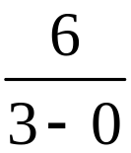
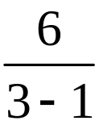
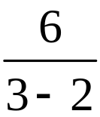
2.由 ∈N,x∈N知x≥0, ≥0,且x≠3故0≤x<3.
又x∈N,故x=0,1,2.
当x=0时, =2∈N,当x=1时, =3∈N,当x=2时,
=6∈N.故集合A中的元素为0,1,2.
答案:0,1,2

Slide 32
【方法技巧】判断元素和集合关系的两种方法
(1)直接法:
①使用前提:集合中的元素是直接给出的.
②判断方法:首先明确集合是由哪些元素构成,然后再判断该元素在已知集合中是否出现即可.

Slide 33
(2)推理法:
①使用前提:对于某些不便直接表示的集合.
②判断方法:首先明确已知集合的元素具有什么特征,然后判断该元素是否满足集合中元素所具有的特征即可.

Slide 34
【变式训练】(2016·温州高一检测)已知集合A中元素
满足2x+a>0,a∈R,若1∉A,2∈A,则 ( )
A.a>-4 B.a≤-2
C.-4<a<-2 D.-4<a≤-2
【解析】选D.由1∉A,2∈A,可得2+a≤0,4+a>0,故-4
<a≤-2.

Slide 35
【补偿训练】1.设集合A含有四个元素1,2,3,4,集合B
含有三个元素1,2,3,又x∈A且x∉B,则x= ( )
A.1 B.2 C.3 D.4
【解析】选D.因为x∈A且x∉B,只有4满足,4∈A,4∉B,
所以x=4.

Slide 36
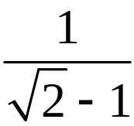
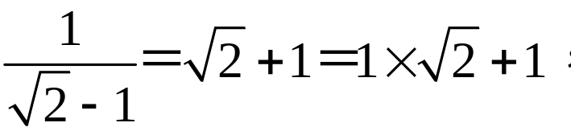
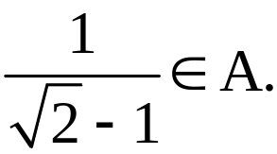

2.集合A是由形如 m+n(m∈Z,n∈Z)(例如数2 -1)
的数构成的,判断 是不是集合A中的元素.
【解析】
而1,1∈Z,所以 即

Slide 37
类型三 集合元素互异性的应用
【典例】已知集合A由元素1和a²组成,求实数a的取值范围.
【解题探究】本例集合A中的元素要满足什么条件?
提示:据集合中元素的互异性知1≠a².
【解析】由集合元素的互异性知a²≠1,即a≠±1,故实数a的取值范围是a∈R且a≠±1.

Slide 38
【延伸探究】
1.本例若将集合A中元素“1和a²”改为“a-3和2a-1”,则实数a的取值范围是什么?
【解析】由集合元素的互异性知a-3≠2a-1,解得a≠-2,故实数a的取值范围是a≠-2.

Slide 39
2.本例中增加条件“a∈A”,其他条件不变,则实数a的值是什么?
【解析】由a∈A可知,
当a=1时,此时a²=1,与集合元素的互异性矛盾,所以a≠1.当a=a²时,a=0或1(舍去).
综上可知a=0.

Slide 40
【方法技巧】利用集合元素互异性求参数的策略及注意点
(1)策略:根据集合中元素的确定性,可以解出字母的所有可能值,再根据集合中的元素的互异性对集合中元素进行检验.

Slide 41
(2)注意点:利用集合中元素的互异性解题时,要注意分类讨论思想的应用.
易错警示:解答此类问题易忽视互异性而产生增根的情形.

Slide 42
【补偿训练】1.由a²,2-a,4组成一个集合A,A中含有3
个元素,则实数a的取值可以是 ( )
A.1 B.-2 C.6 D.2
【解析】选C.因A中含有3个元素,即a²,2-a,4互不相等,将选项A中1代入知不符合要求,将B中-2代入知不符合要求,将C中6代入知满足集合元素的互异性,将D中2代入知不符合要求.

Slide 43
2.若集合A中有且仅有三个数1,0,a,若a²∈A,求a的值.
【解析】若a²=0,则a=0,不符合集合中元素的互异性,所以a²≠0.
若a²=1,则a=±1,由元素的互异性知a≠1,所以a=-1时适合.

Slide 44
若a²=a,则a=0或1,由上面讨论知均不符合集合中元素互异性的要求.
综上可知a=-1.

Slide 45

自我纠错 利用集合元素的互异性求参数
【典例】已知集合A含有三个元素1,0,x,若x²∈A,则实数x的值为________.

Slide 46
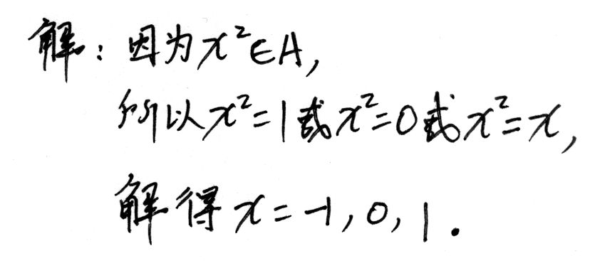
【失误案例】
分析解题过程,找出错误之处,并写出正确答案.

Slide 47
提示:错误的根本原因是忽略了集合中元素应满足互异性,没有对所求的值进行验证导致产生了多余的解.正确的解答过程如下:

Slide 48
【解析】由x²∈A知,x²=0或x²=1或x²=x.
(1)若x²=0,则x=0,此时集合A中有两个相同元素0,
不符合集合中元素具有互异性,舍去.

Slide 49
(2)若x²=1,则x=±1.
当x=1时,此时集合A中有两个相同元素1,舍去.
当x=-1时,集合A中含有三个元素1,0,-1,符合题意.
(3)若x²=x,则x=0或x=1,由(1)(2)知,应舍去.
综上可知:x=-1.
答案:-1

Slide 50
